Slide 1

Bacharelado em Sistemas de Informação
Estrutura de Dados II
Heapsort
Hélder Seixas Lima
helder.seixas@ifnmg.edu.br

Slide 2

Qual a ideia do Heapsort?
É um melhoramento da ordenação por seleção
Utiliza a estrutura de dados heap para ordenar um vetor de dados
Criado por Robert W. Floyd e J.W.J Williams em 1964

Slide 3
Heap 1/6
Uma sequência de itens com chaves
c[0], c[1], …, c[n]
Tal que
  c[i] ≥ c[2 * i + 1]
  c[i] ≥ c[2 * i + 2]
Para todo i = 0, 1, 2, …, (n/2)-1

Slide 4
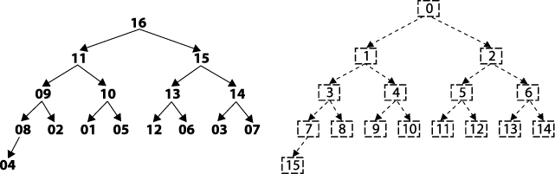
Heap 2/6
Melhor visualizado em uma árvore binária completa
Valores do vetor
Posições do vetor

Slide 5
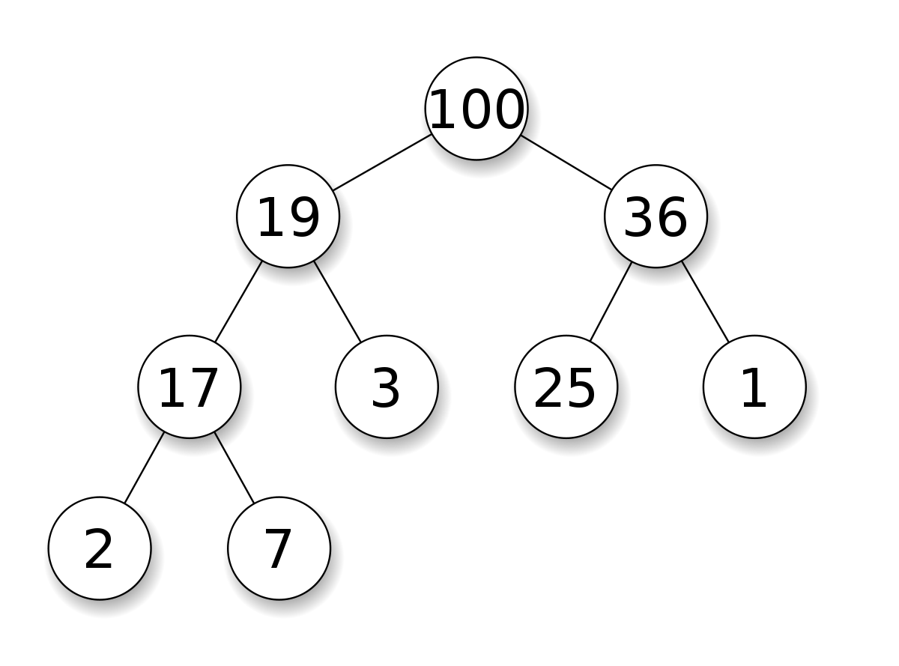
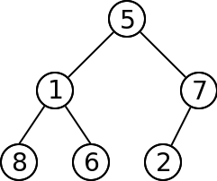


Heap 3/6

Slide 6
Heap 4/6
Um heap resulta em uma árvore binária completa em que os nós internos possuem valores maiores que seus filhos

Slide 7
Heap 5/6
Um heap pode ser representado por um vetor
0 | 1 | 2 | 3 | 4 | 5 | 6 | 7 | 8
100 | 19 | 36 | 17 | 3 | 25 | 1 | 2 | 7

Slide 8
Heap 6/6
O filho esquerdo de um nó i é (2 * i) + 1
O filho direito de um nó i é (2 * i) + 2
O pai de um nó i é (i – 1) ÷ 2
0 | 1 | 2 | 3 | 4 | 5 | 6 | 7 | 8
100 | 19 | 36 | 17 | 3 | 25 | 1 | 2 | 7

Slide 9
O algortimo
Construir heap a partir do vetor que se deseja ordenar
Extrair a raiz do heap
Refaz o heap considerando um vetor com n – 1 elementos e retorna ao passo 2
O algoritmo encerra quando n = 1

Slide 10
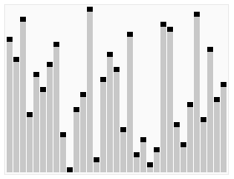
Exemplo 1
Fonte: https://pt.wikipedia.org/wiki/Ficheiro:Sorting_heapsort_anim.gif

Slide 11
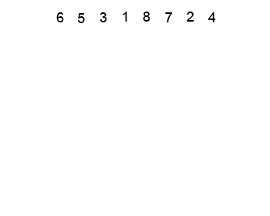
Exemplo 2
Fonte: https://en.wikipedia.org/wiki/Heapsort#/media/File:Heapsort-example.gif

Slide 12
Análise da complexidade
f(n) = O(n log n)

Slide 13
Conclusões
Eficiente
Implementação difícil
Previsível
Não estável

Slide 14
Referências
https://www.cos.ufrj.br/~rfarias/cos121/aula_09.html
https://www.ime.usp.br/~pf/algoritmos/aulas/hpsrt.html
ZIVIANI, N. Projeto de Algoritmos: com Implementação em Pascal e C. 3. ed. São Paulo: Cengage Learning, 2017.

Slide 15
Dúvidas
Email
  helder.seixas@ifnmg.edu.br
Fóruns
Monitoria
?

